Slide 1
아두이노와 PIR(Passive InfraRed sensor)센서를 통한
정보 제공에 관한 연구
2402 곽병민
2412 김태환
2433 정현준

Slide 2
C.O.N.T.E.N.T.S
01. 연구의 의의 및 가설
02. 설치 과정
03. 송신부 Arduino code
04. 수신부 Arduino code
05. 연구의 독창성 및 이론적 타당성

Slide 3
송신부에서 10개의 PIR센서에서 감지한 값을 정리하여 수신부에서 ‘급식줄 알리미’의 LED를 켜게 해 점심시간 동안 서 있는 줄의 길이의 정보를 전달함으로써 불규칙적인 줄 길이로 인한 시간 낭비를 줄일 수 있고 학생들이 뛰어가면서 발생하는 안전사고를 예방할 수 있을 것이다.
아두이노와 PIR센서로 급식소 줄의 길이에 대한 정보를 교실 앞까지 전달해 시각적으로 표현할 수 있을 것이다.

Slide 4
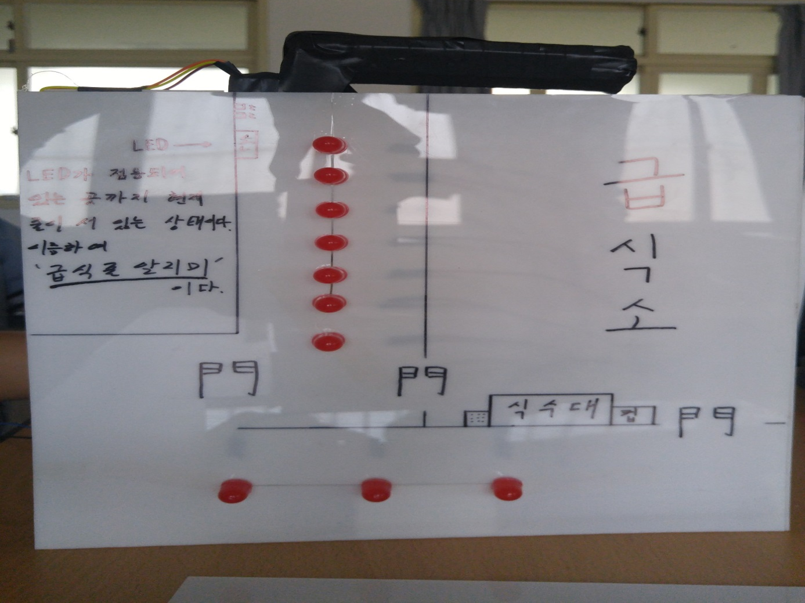
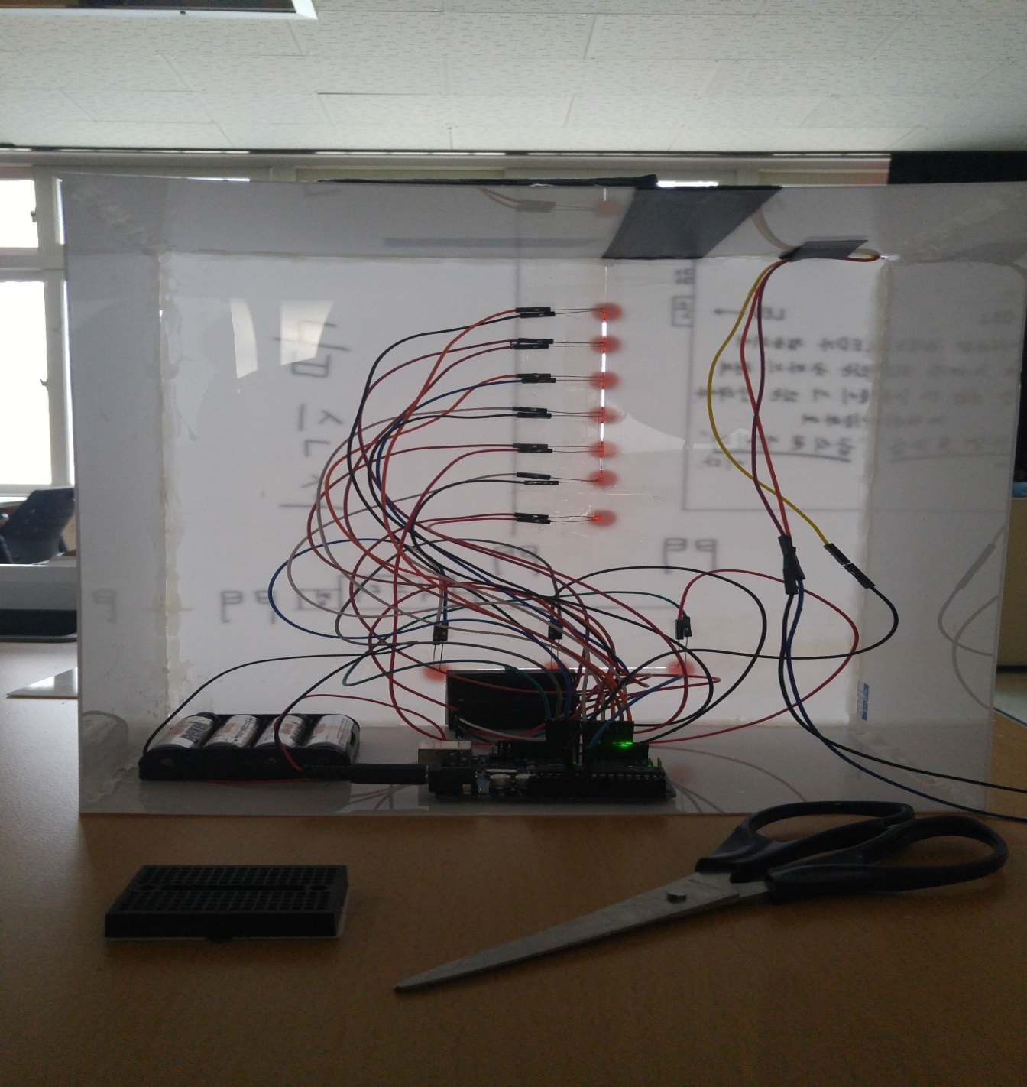
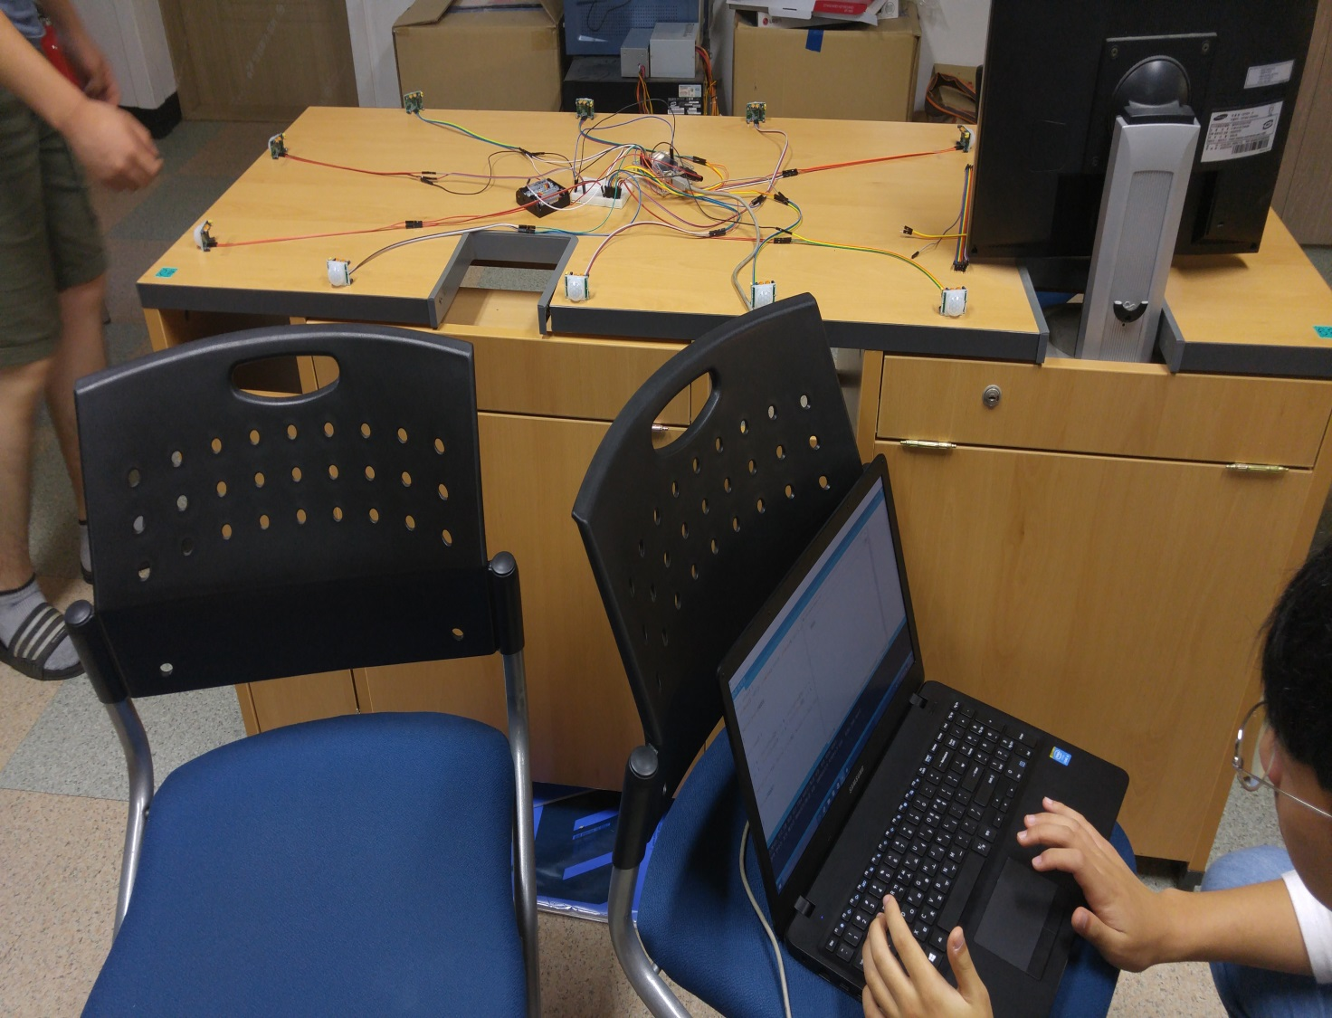
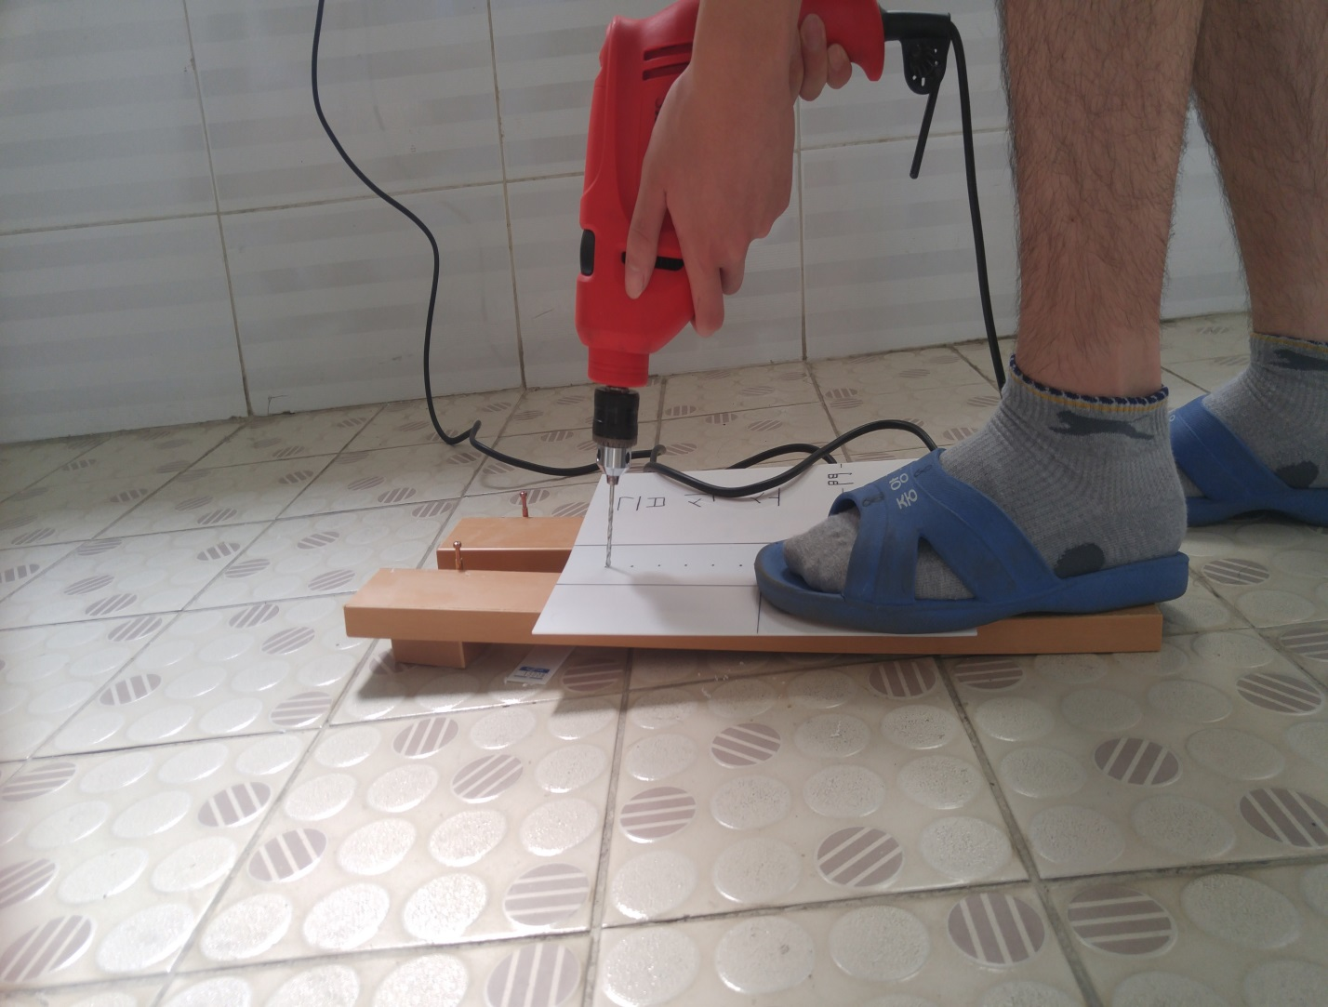
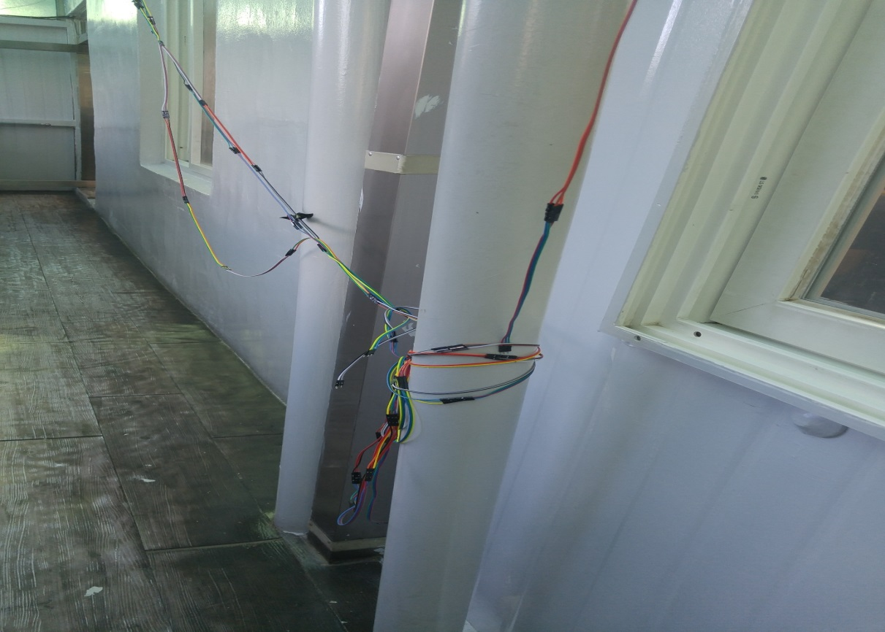
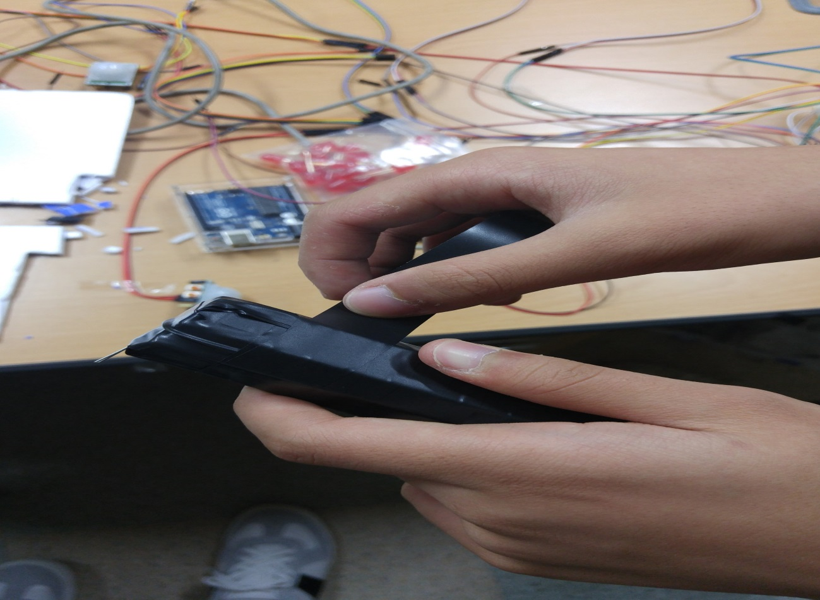
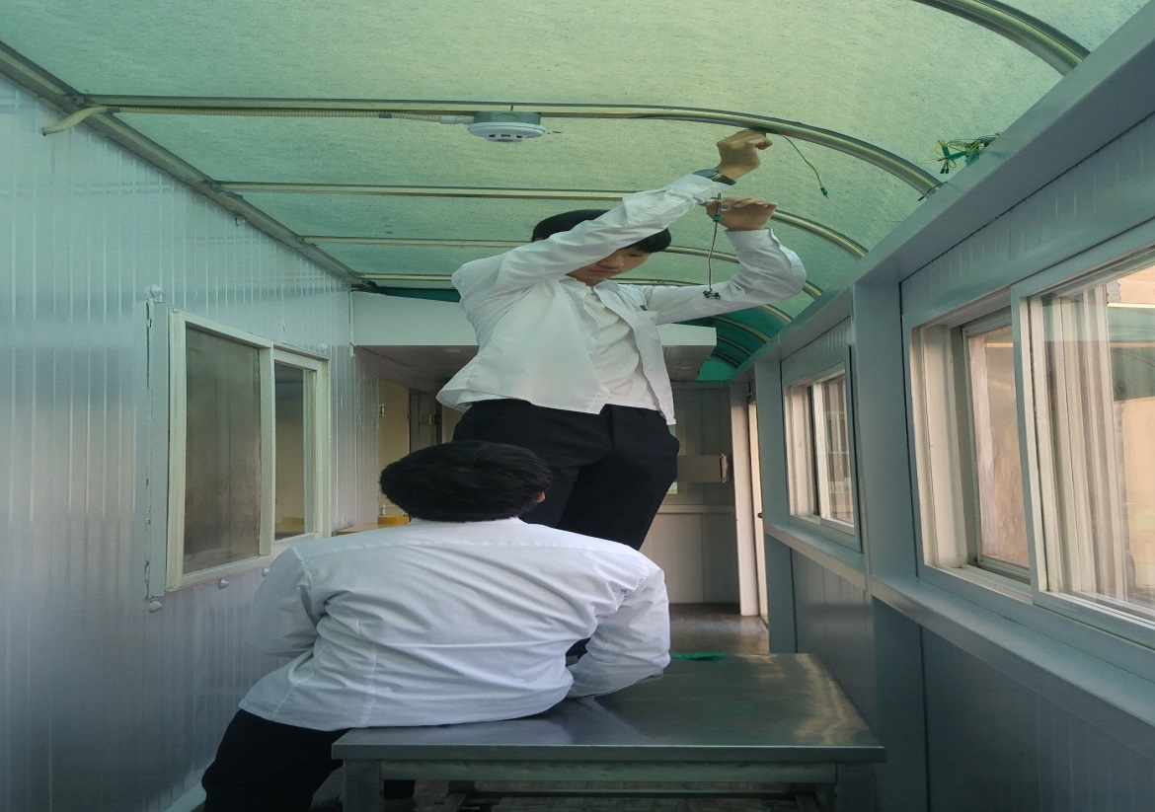
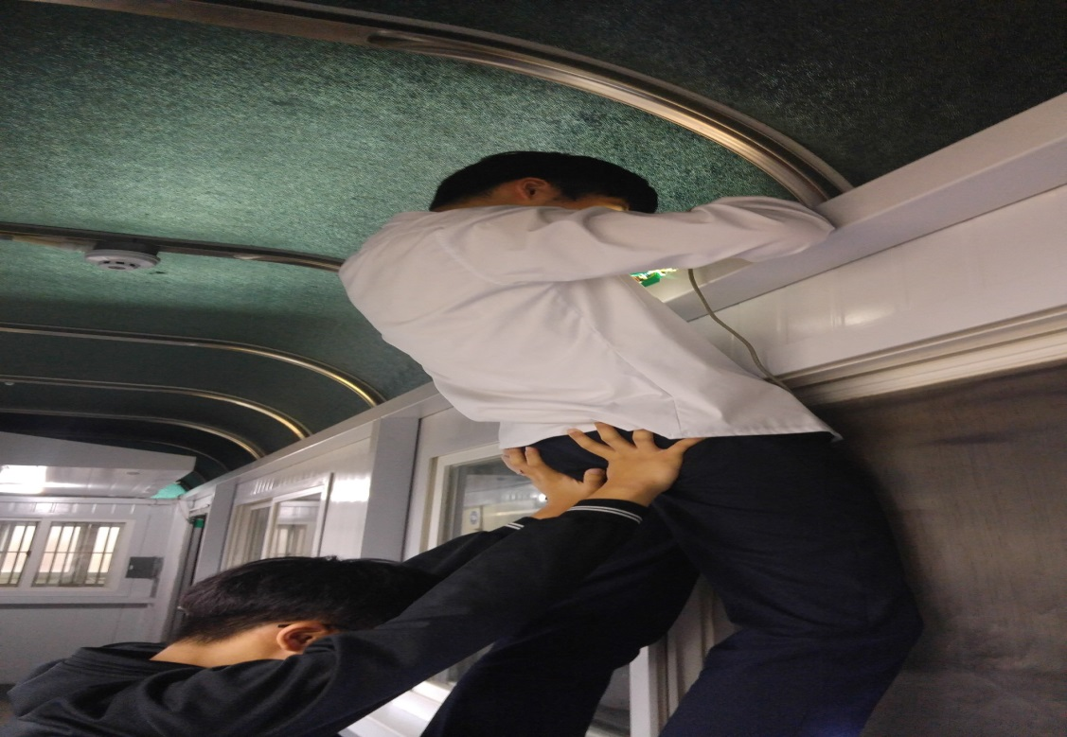
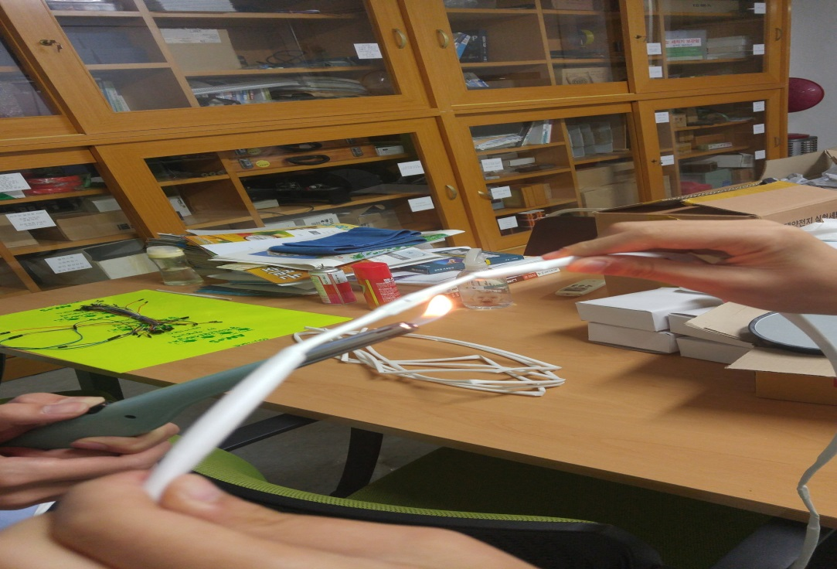
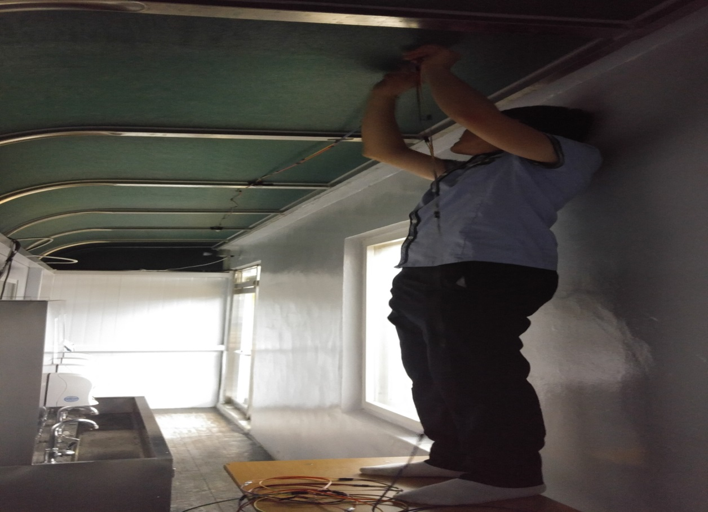
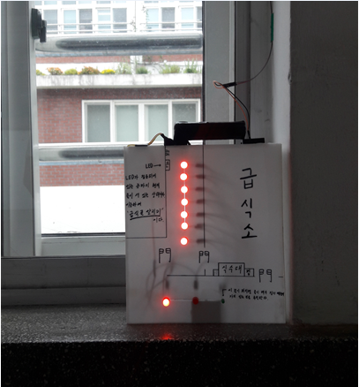
설치 과정

Slide 5

설치 과정

Slide 6

설치 과정

Slide 7
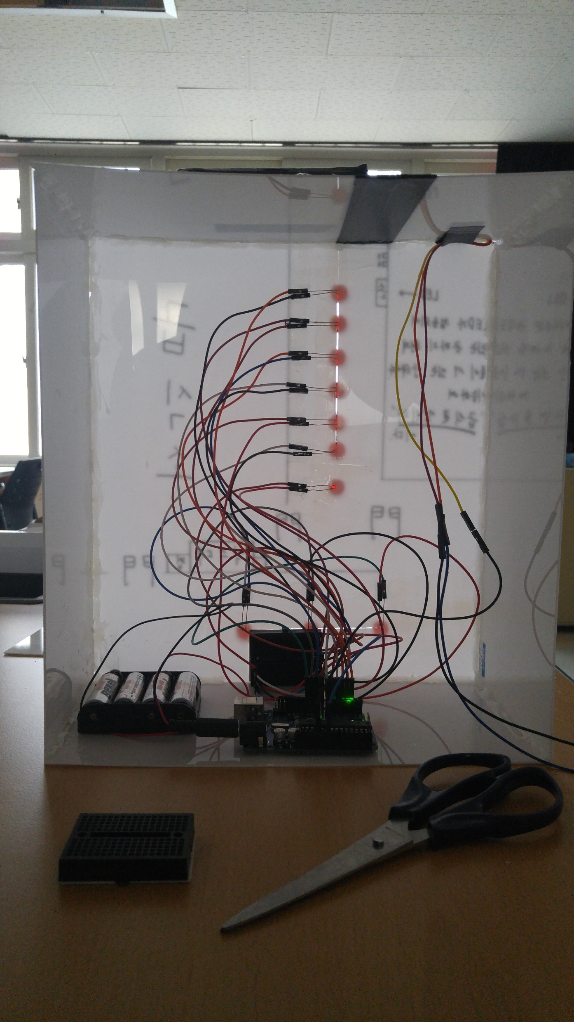
설치 과정

Slide 8

설치 과정

Slide 9
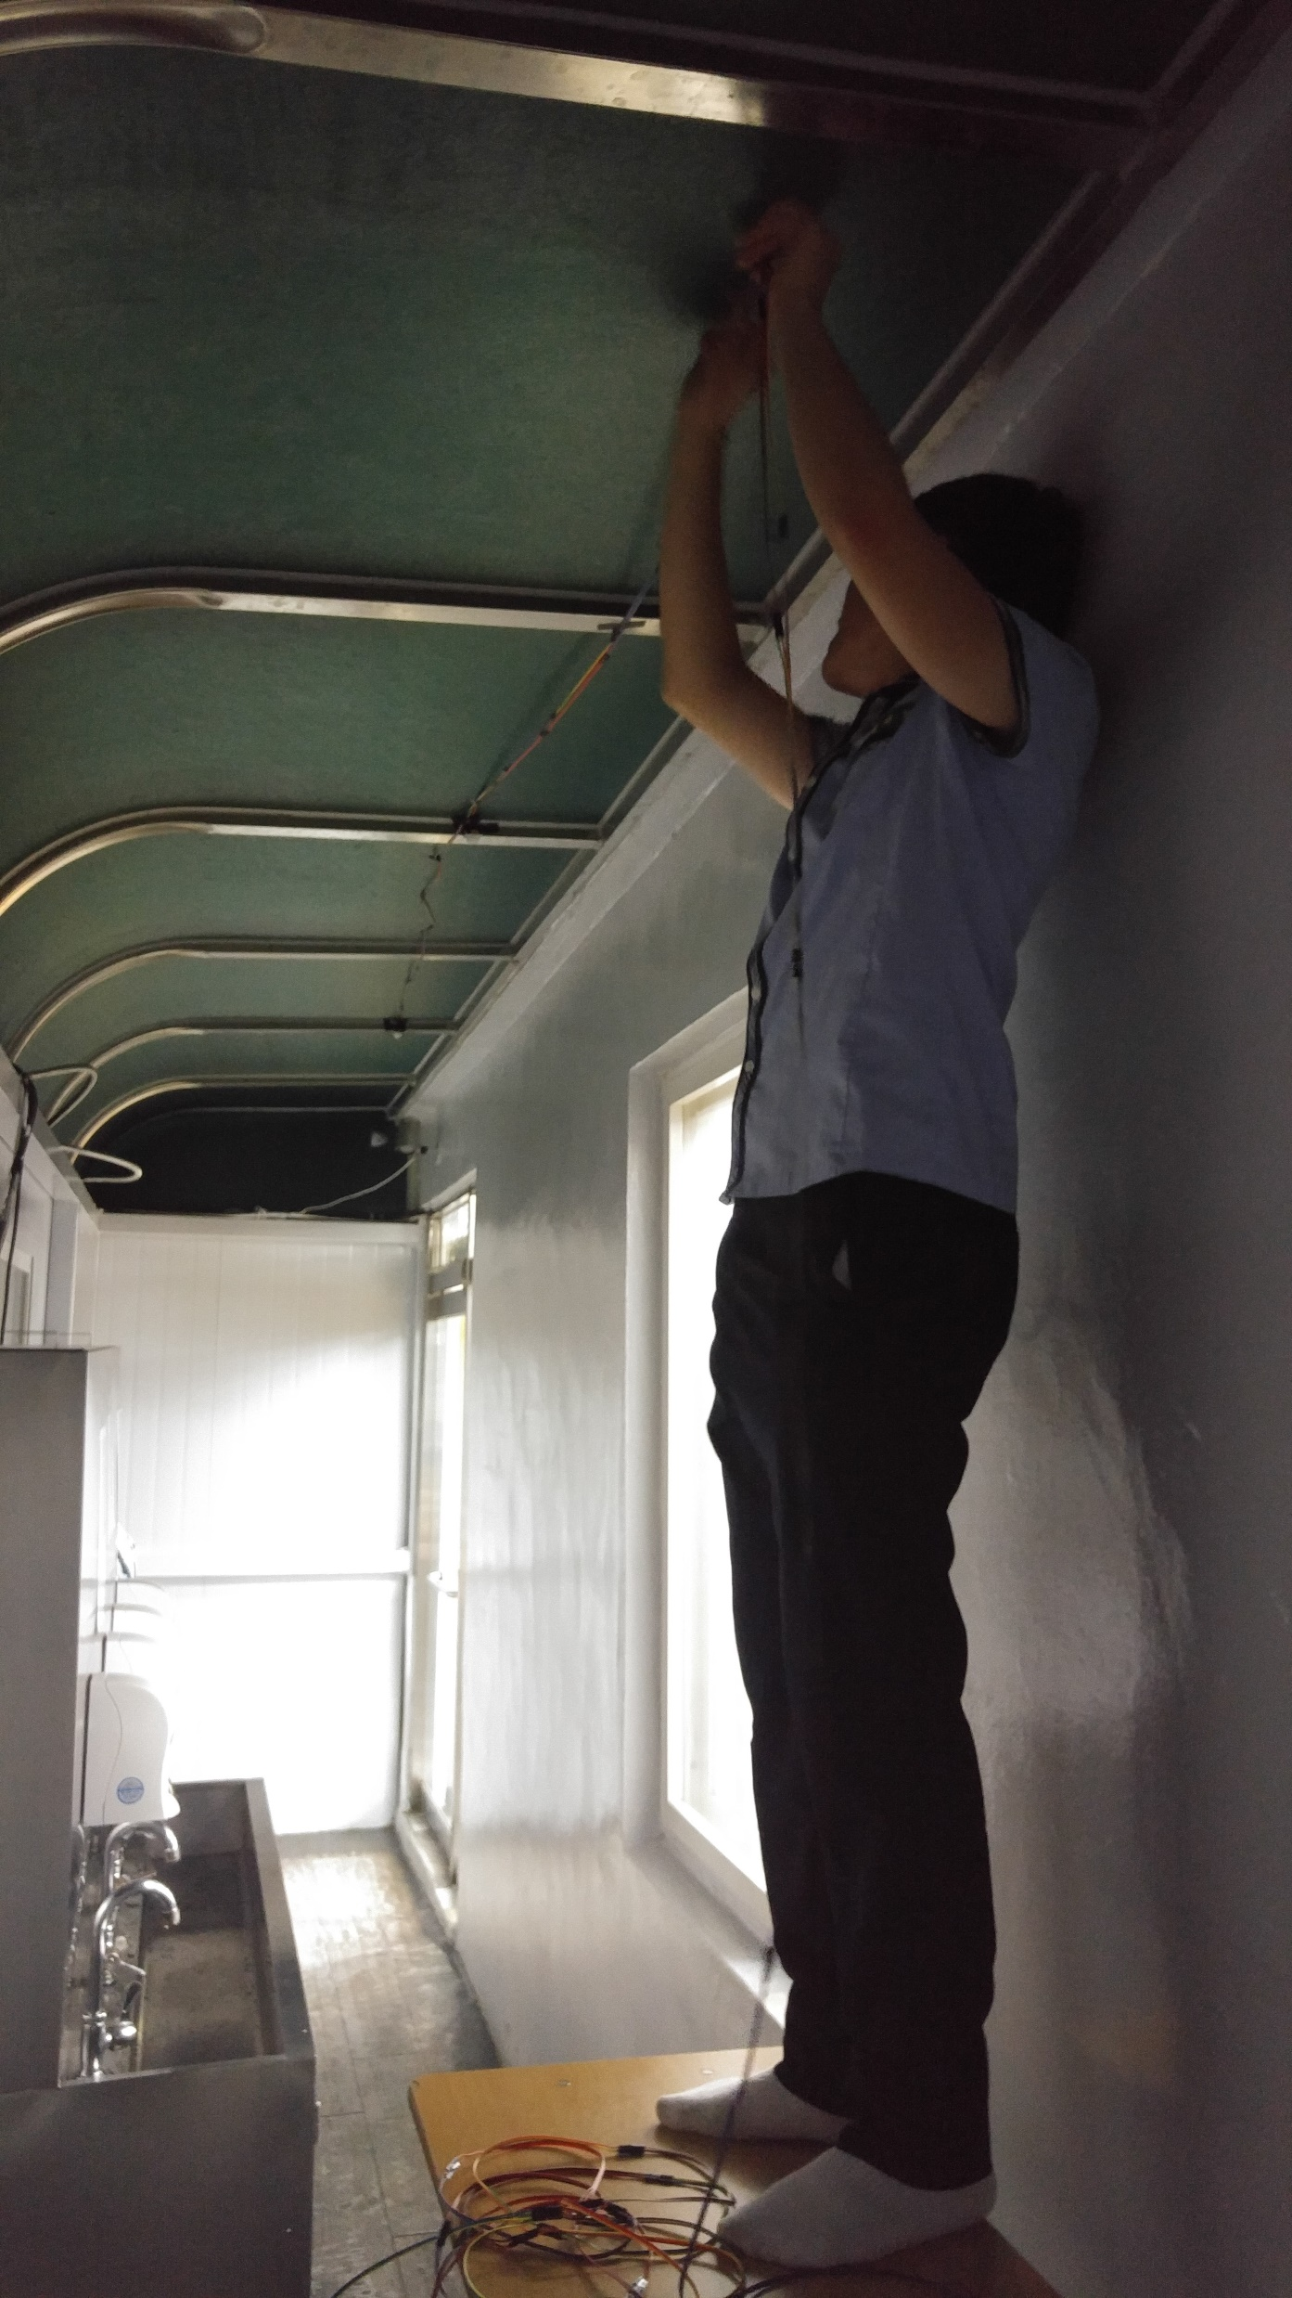
설치 과정

Slide 10

설치 과정

Slide 11

설치 과정

Slide 12

설치 과정

Slide 13
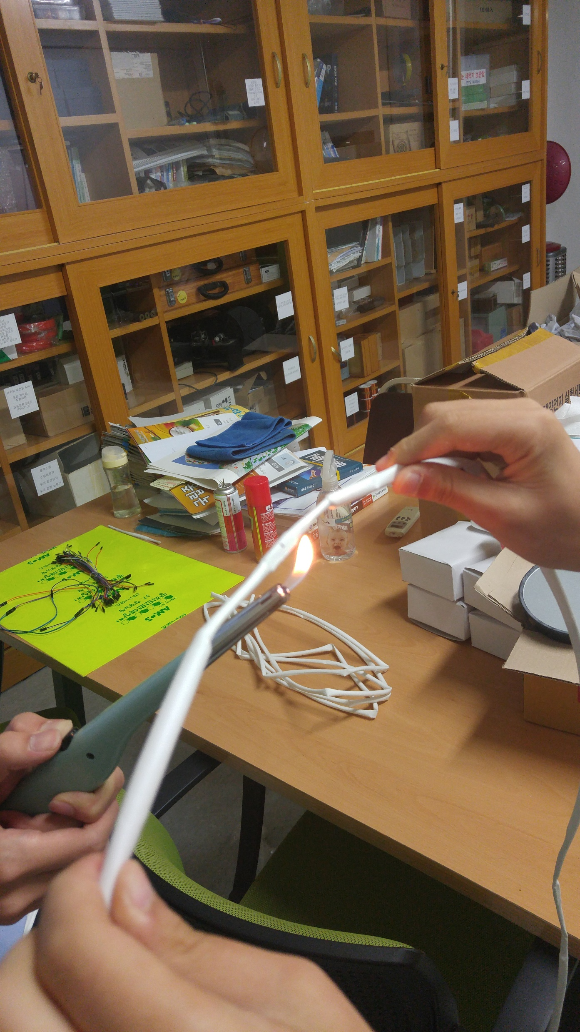
설치 과정

Slide 14
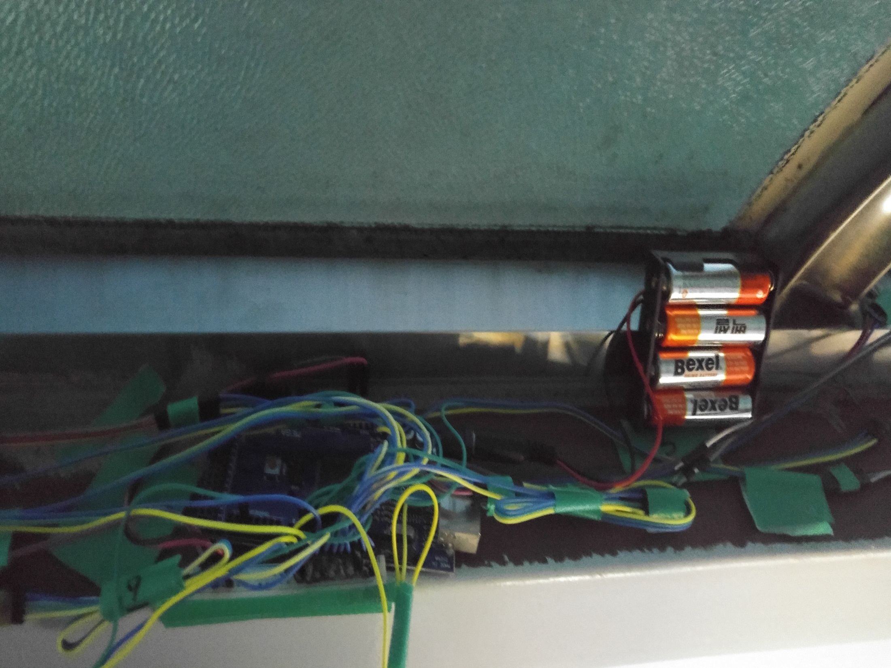

Slide 15


Slide 16
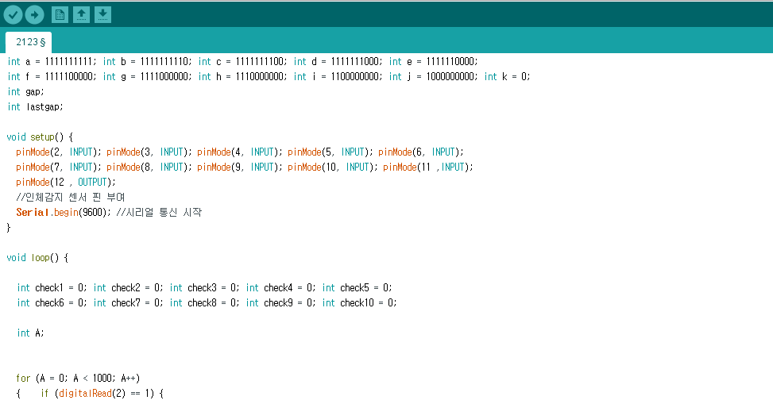
앞에서부터 줄이 채워질 때 나타나는 10억자리 숫자.
10개의 핀을 입력. 1개의 핀을 출력.
변수 지정.

Slide 17
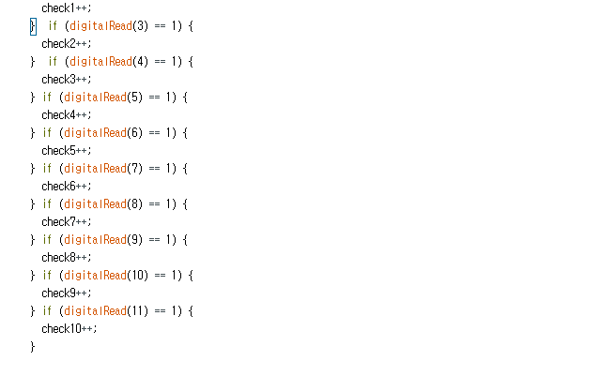
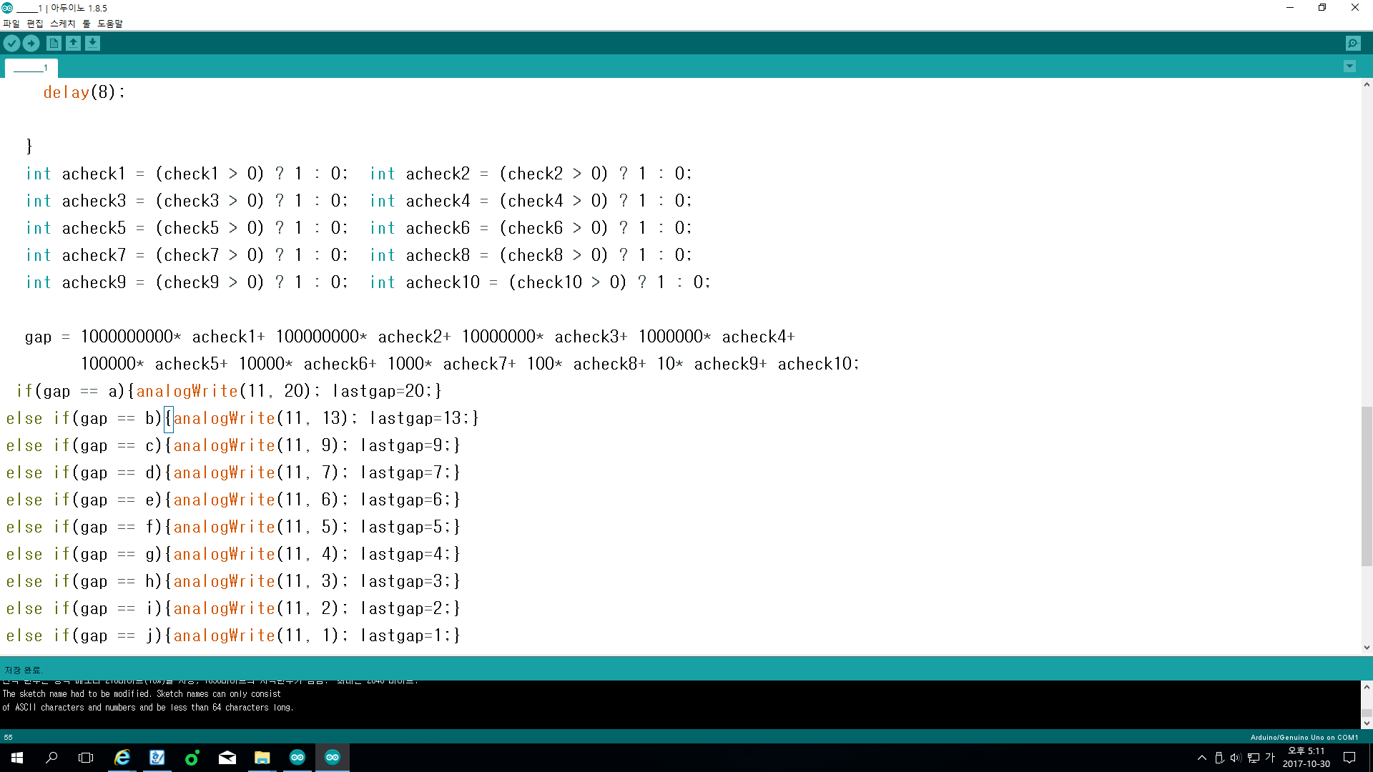
PIR센서에서 사람을 감지하면 앞서 지정한 변수에 1을 더함.
새로운 변수를 만듦
앞의 변수의 값이 0보다 크면 1 아니면 0으로 저장.

Slide 18
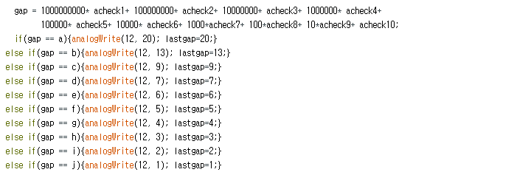
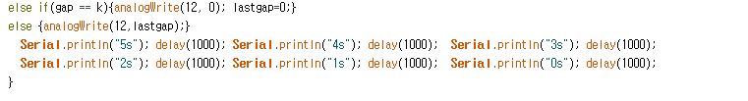
gap이라는 변수에 각 acheck에 10억, 1억, ···, 1을 곱해 10억자리 수를 만듦.
lastgap이라는 변수에 이전의 출력값을 저장.
a~k까지에 해당되는 값이 없다면 lastgap에 저장된 값 출력

Slide 21
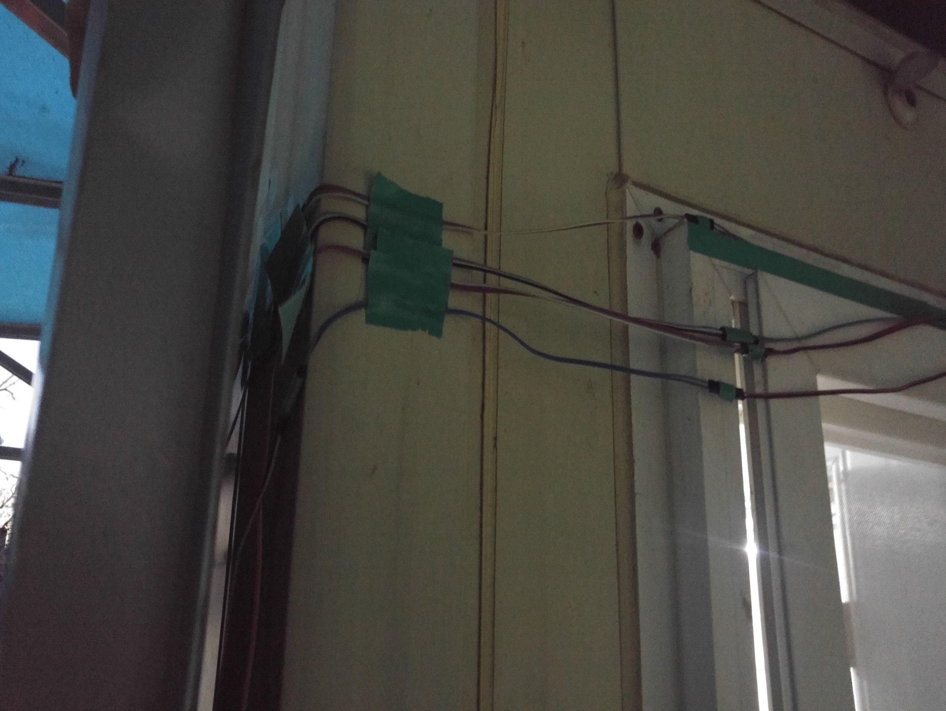

Slide 22
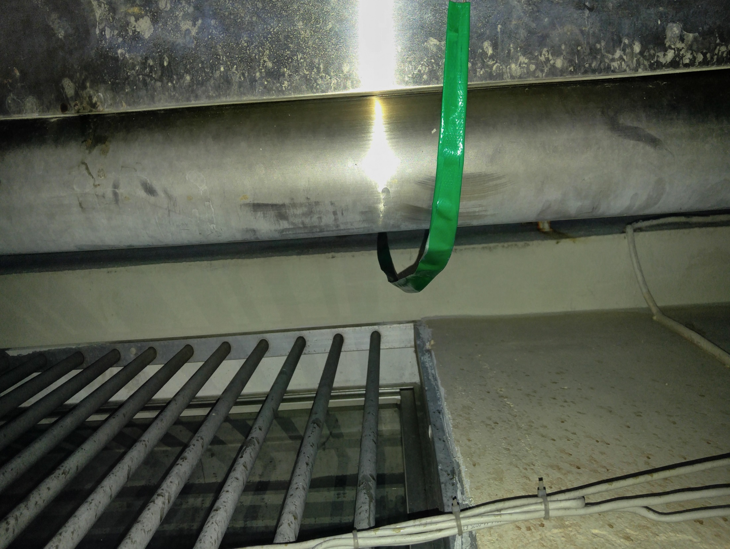

Slide 23
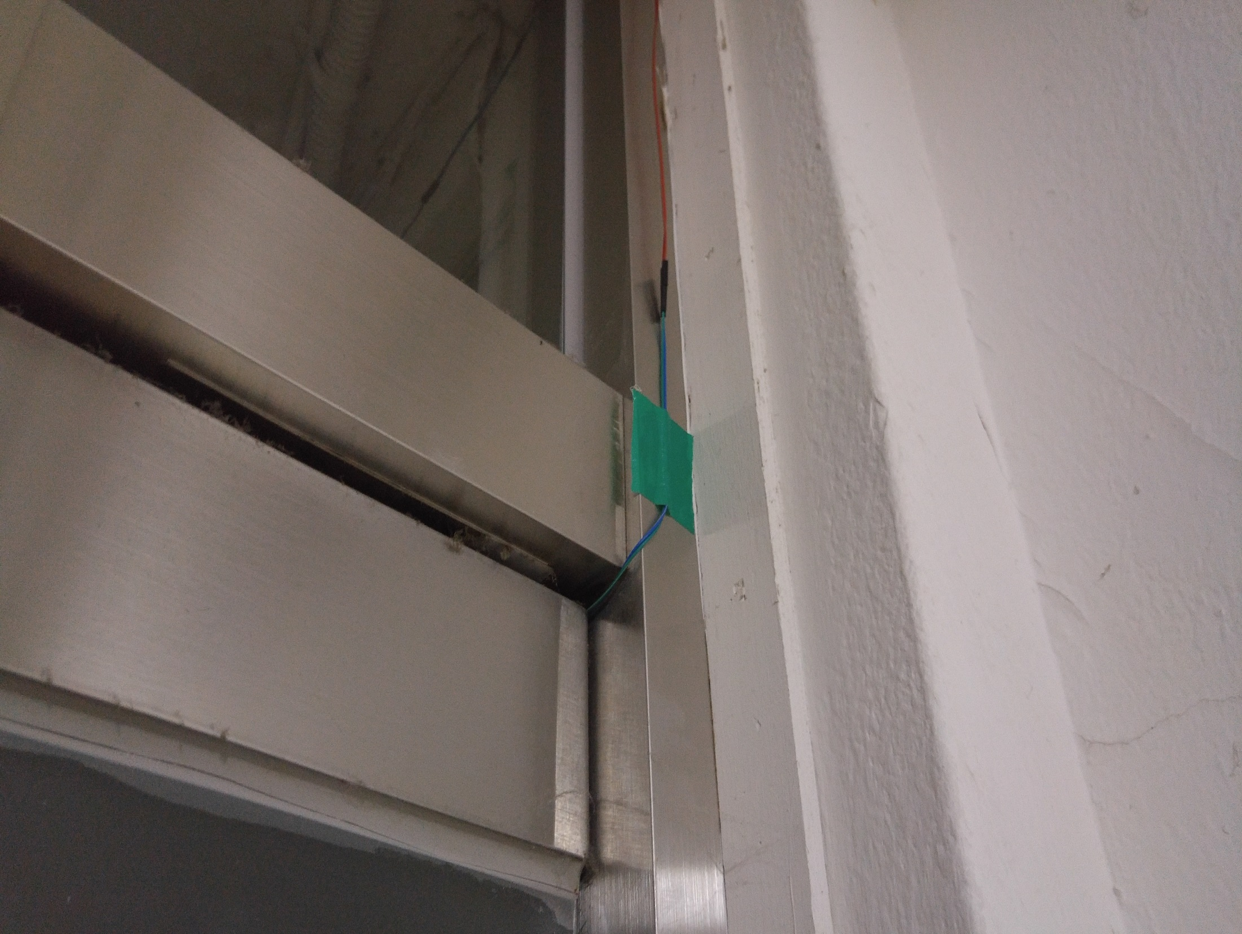

Slide 24
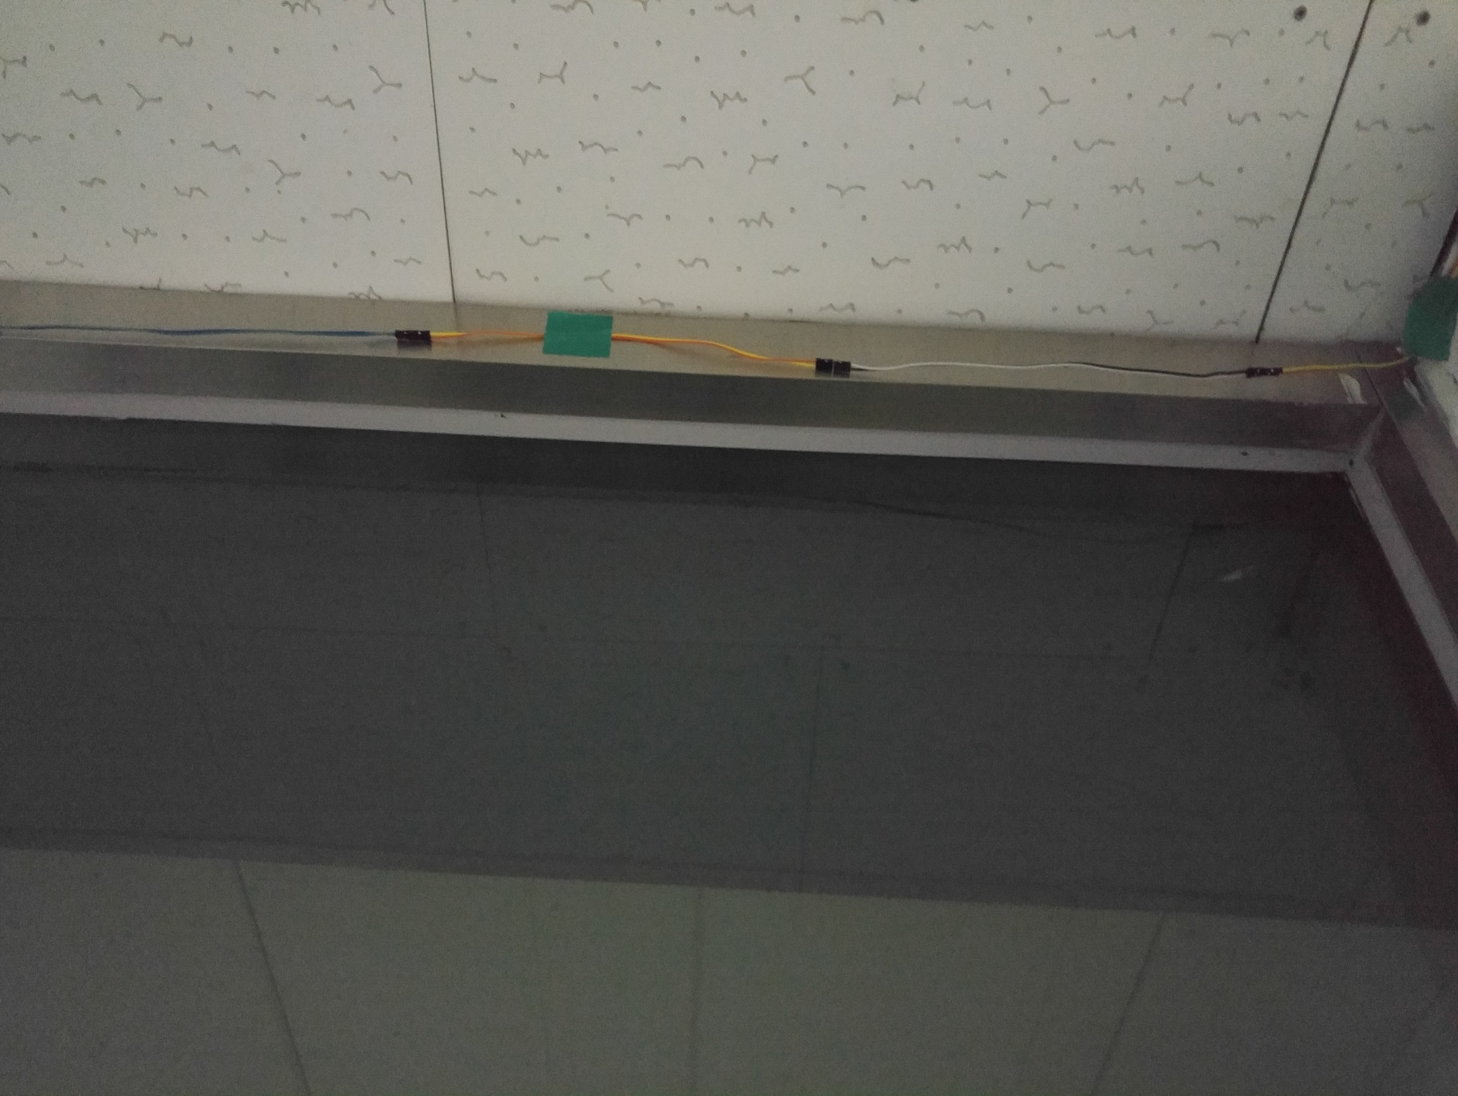

Slide 25
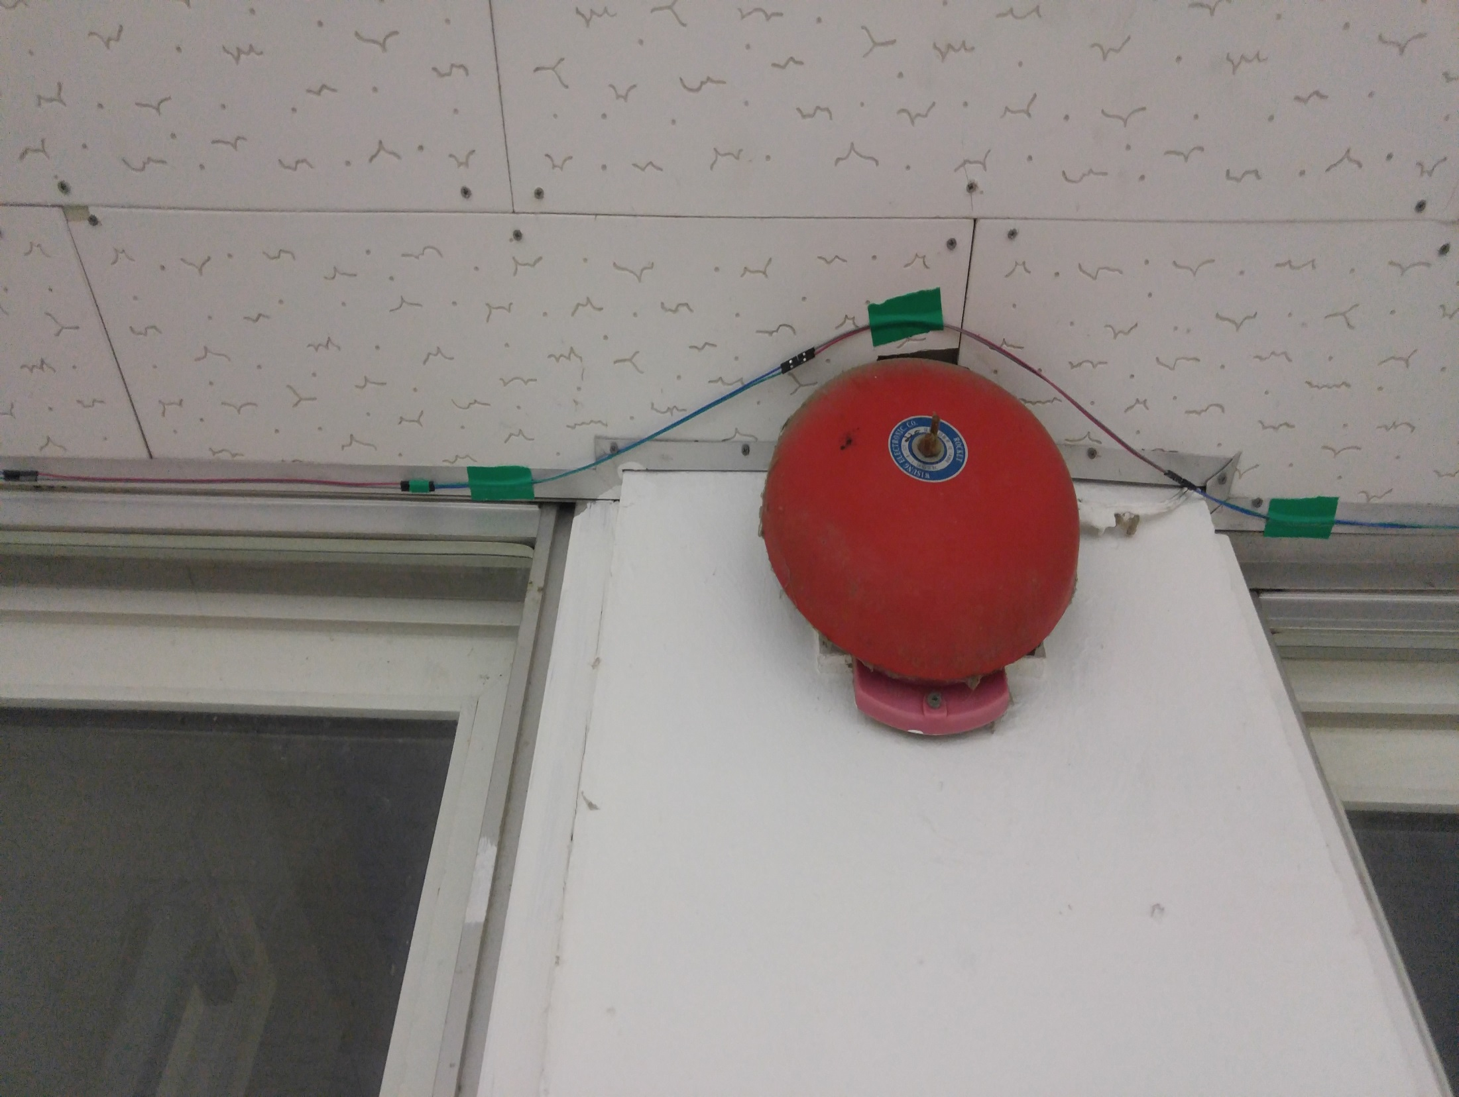

Slide 26
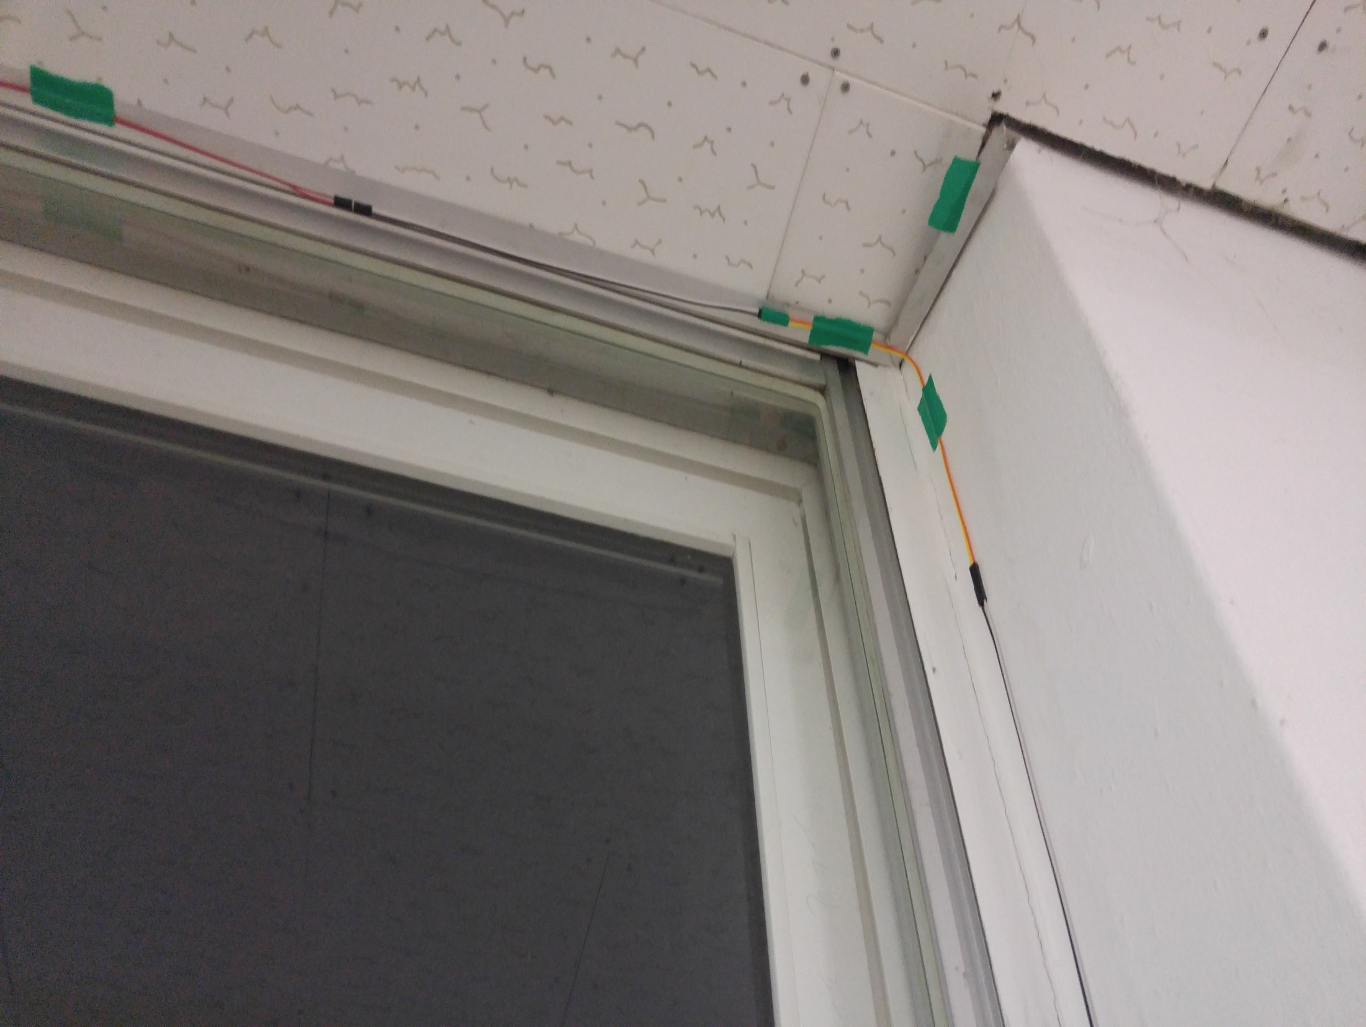

Slide 27
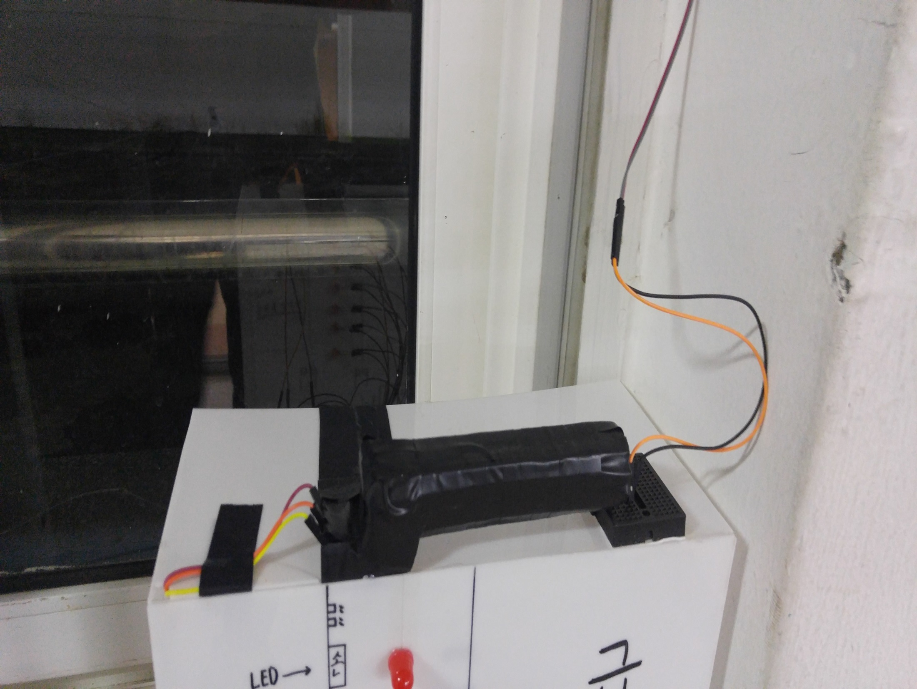

Slide 28
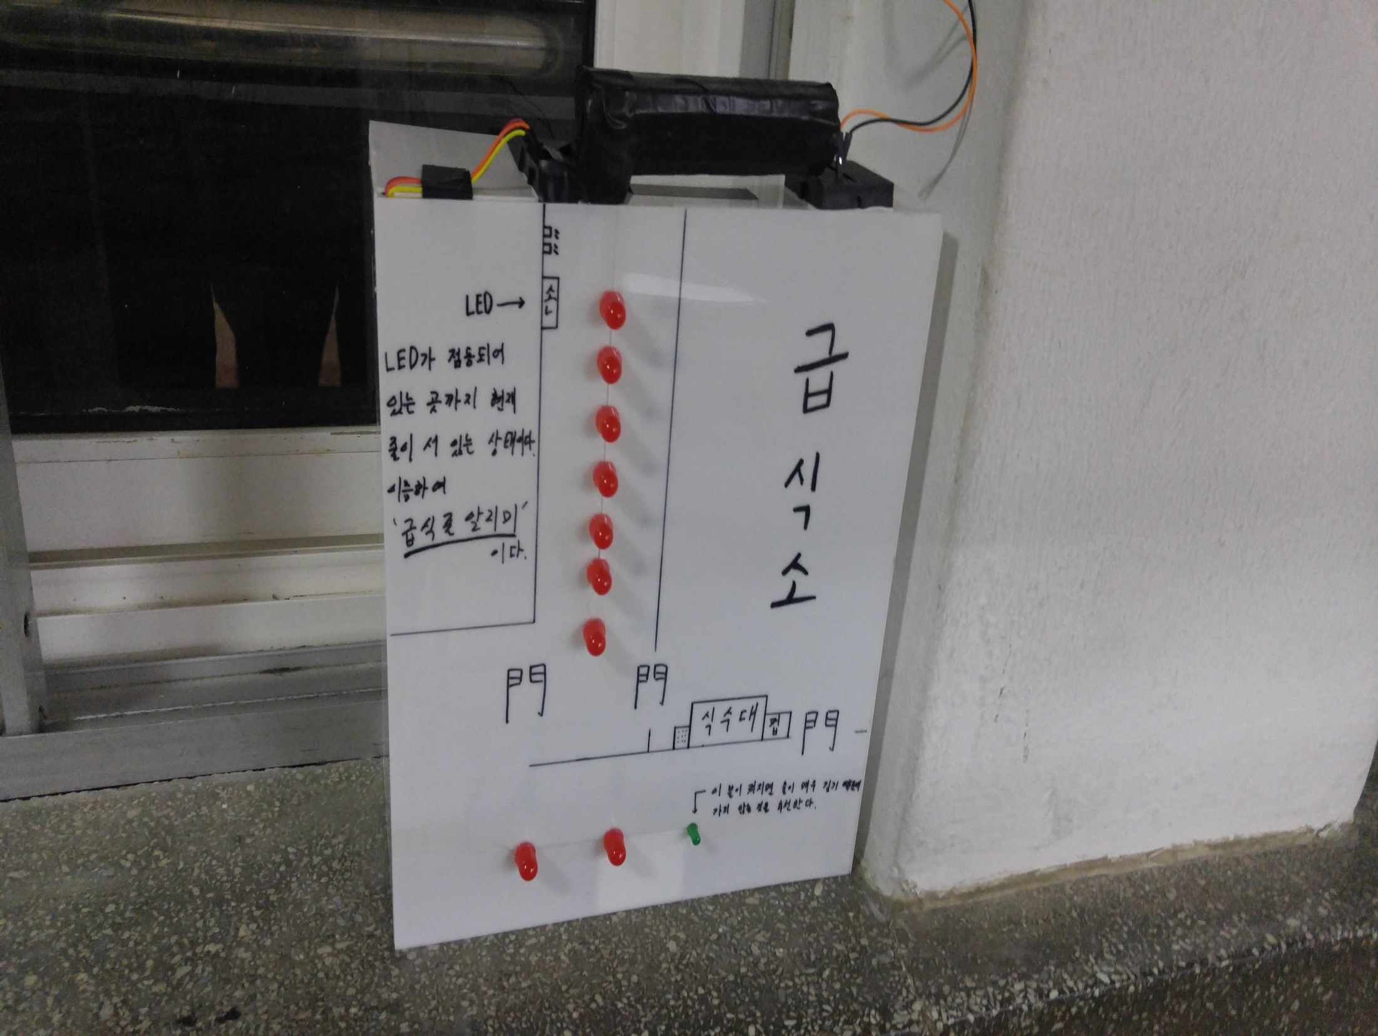

Slide 29
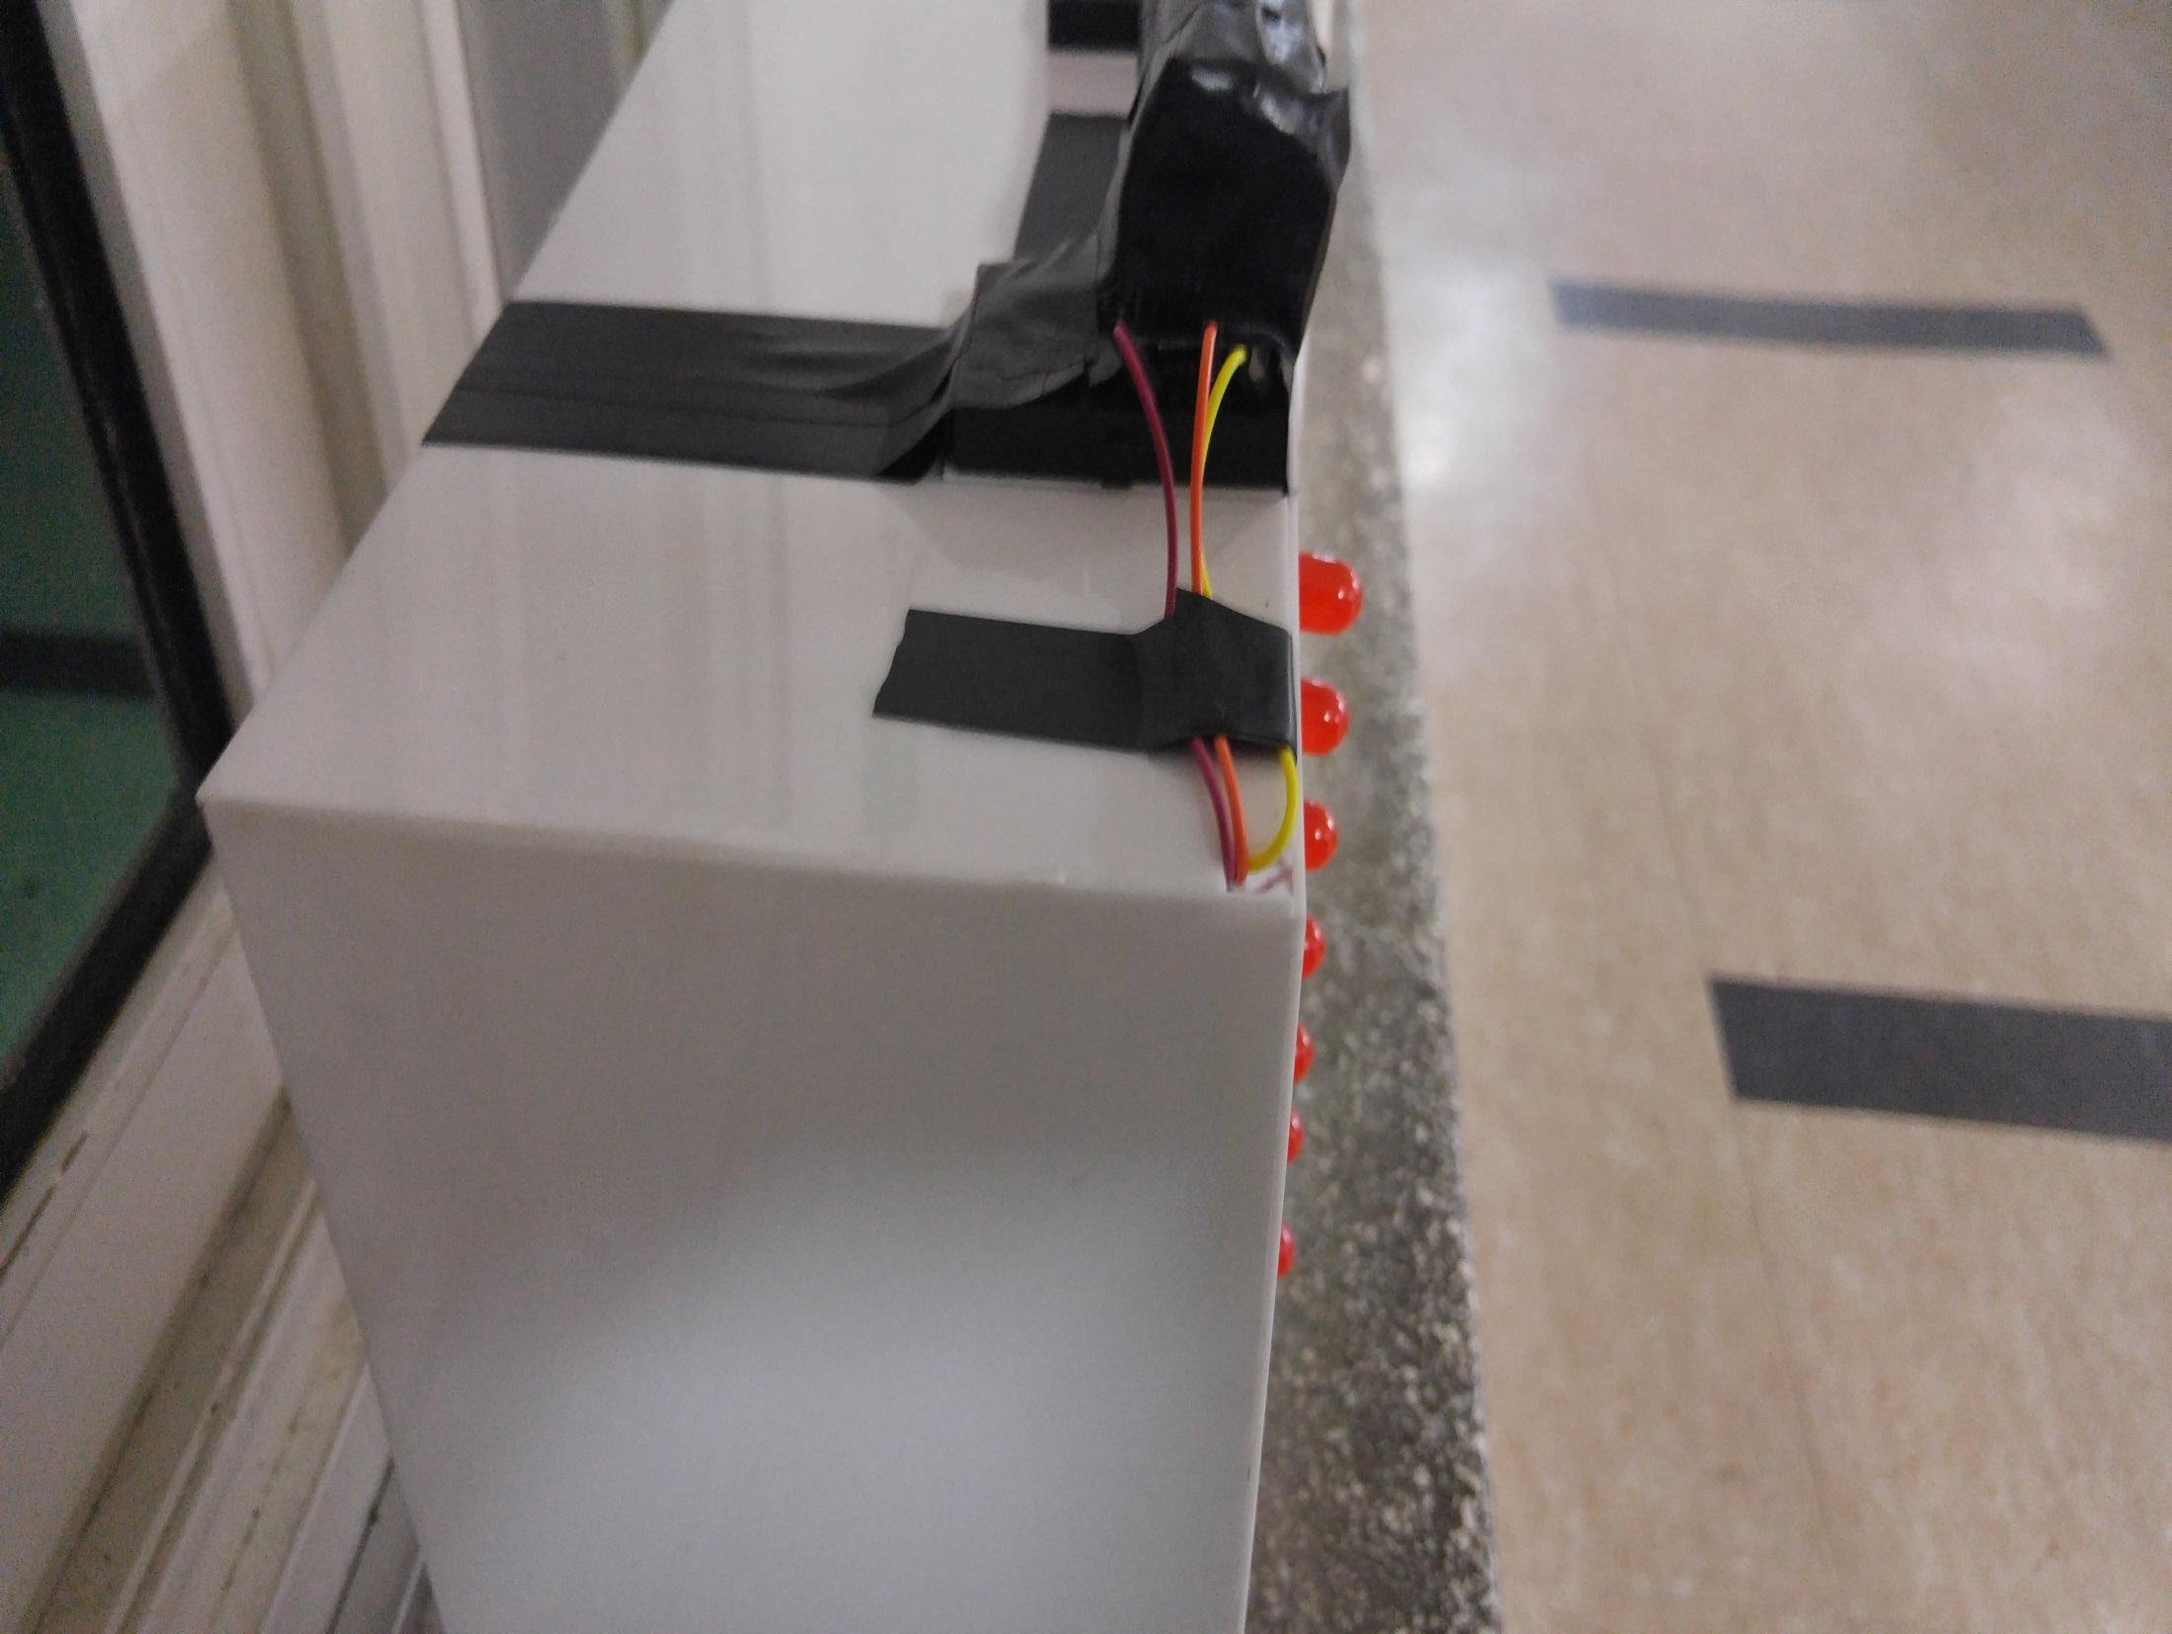

Slide 30
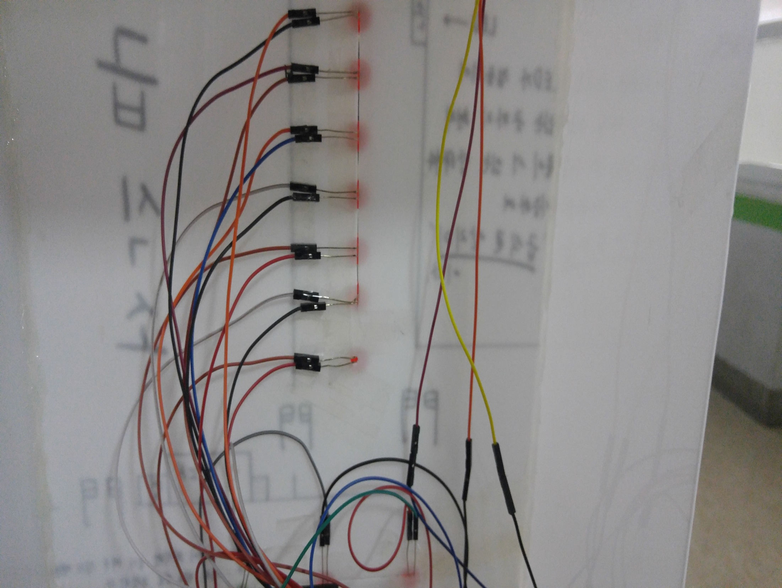

Slide 31
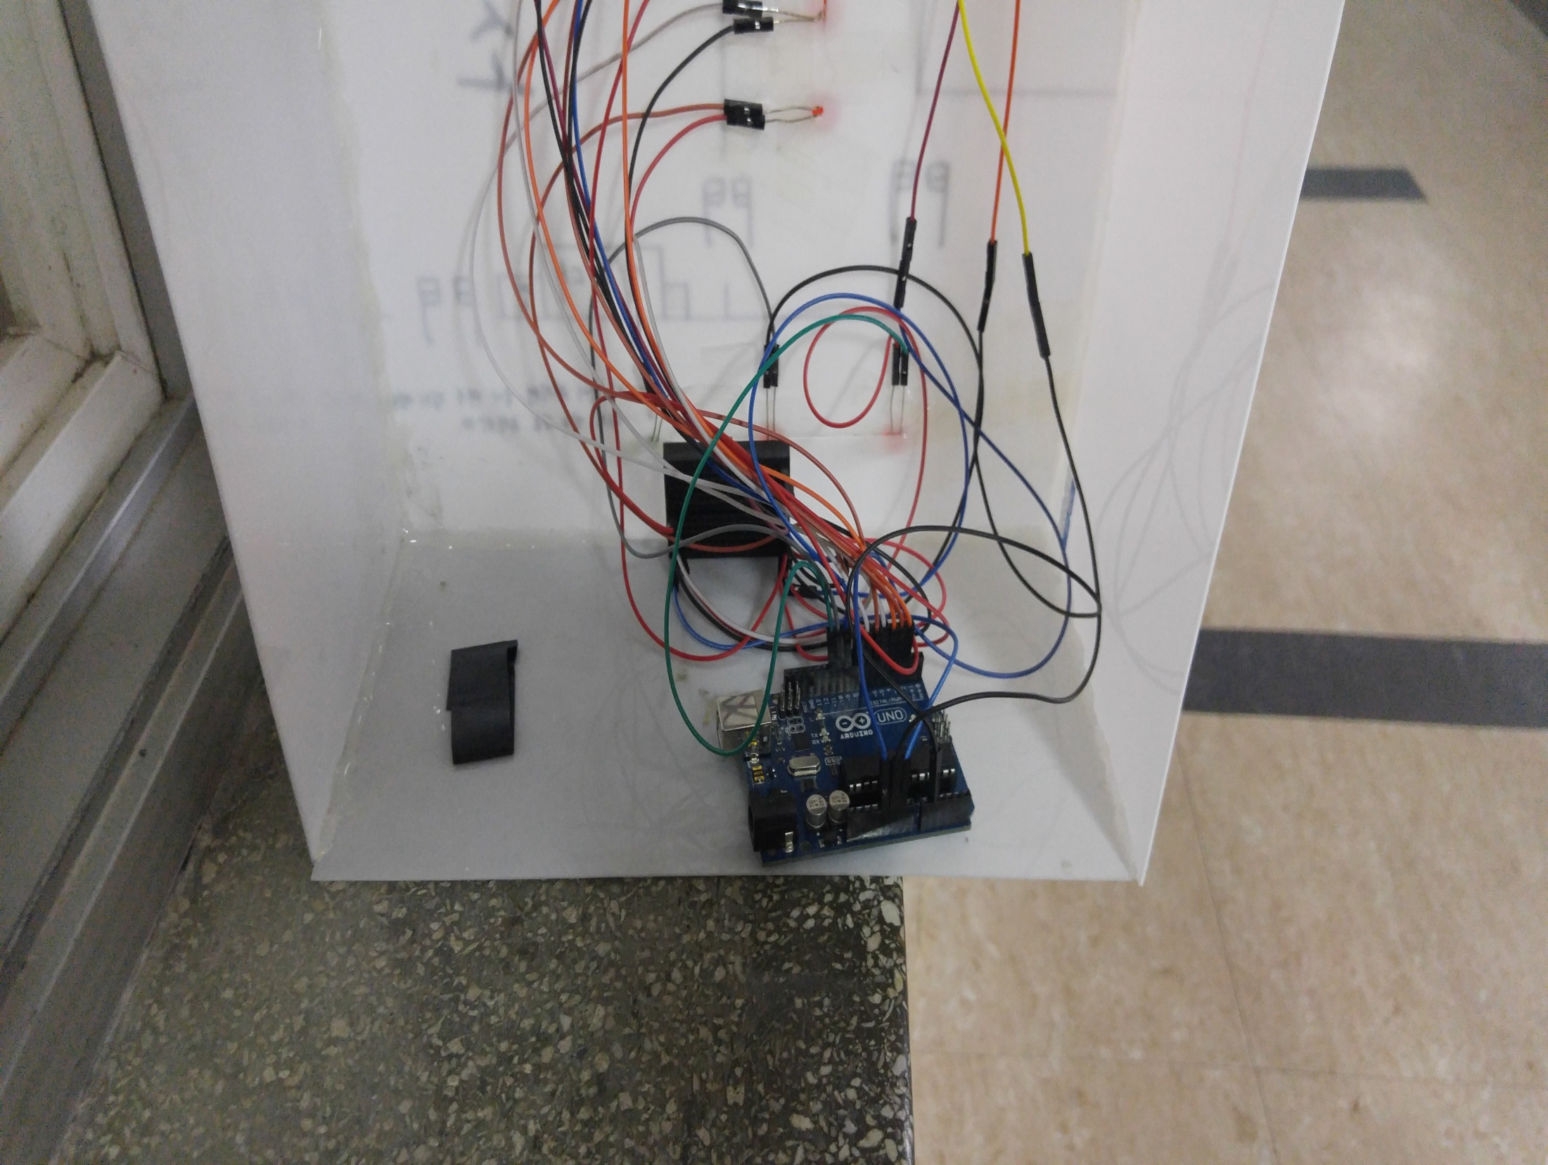

Slide 32


Slide 33
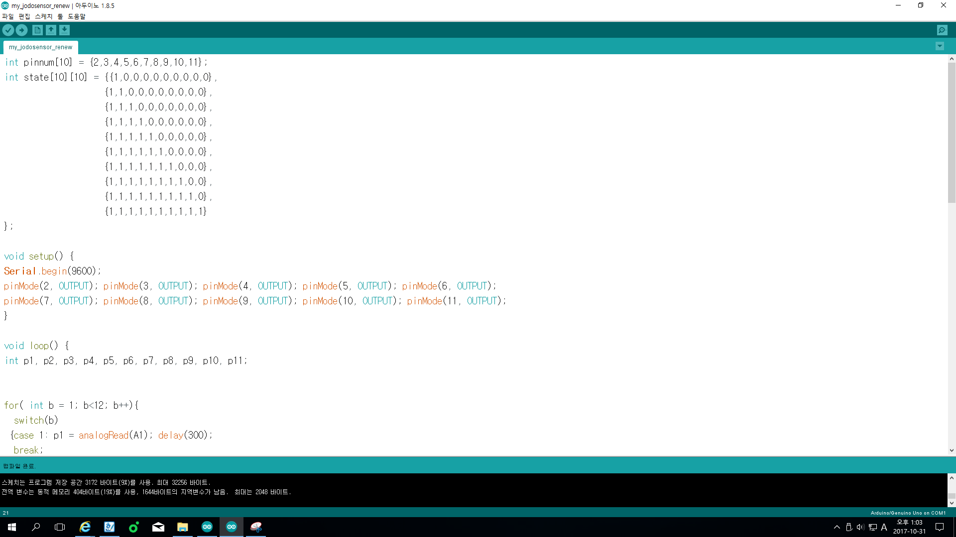
배열 설정.
10개의 핀을 출력으로 설정.
변수 설정.

Slide 34
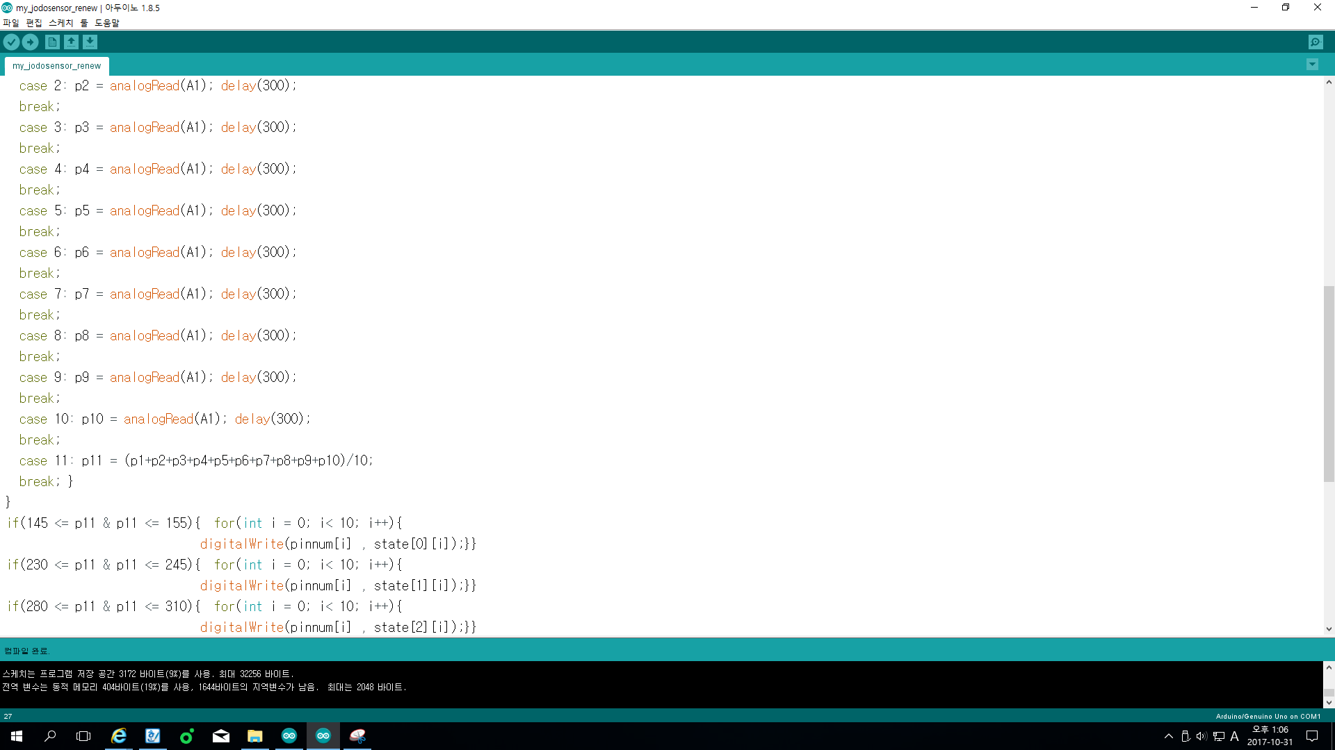
0.3초 간격으로 입력을 10번 받은 후 입력 받은 값의 평균을 구함.

Slide 35
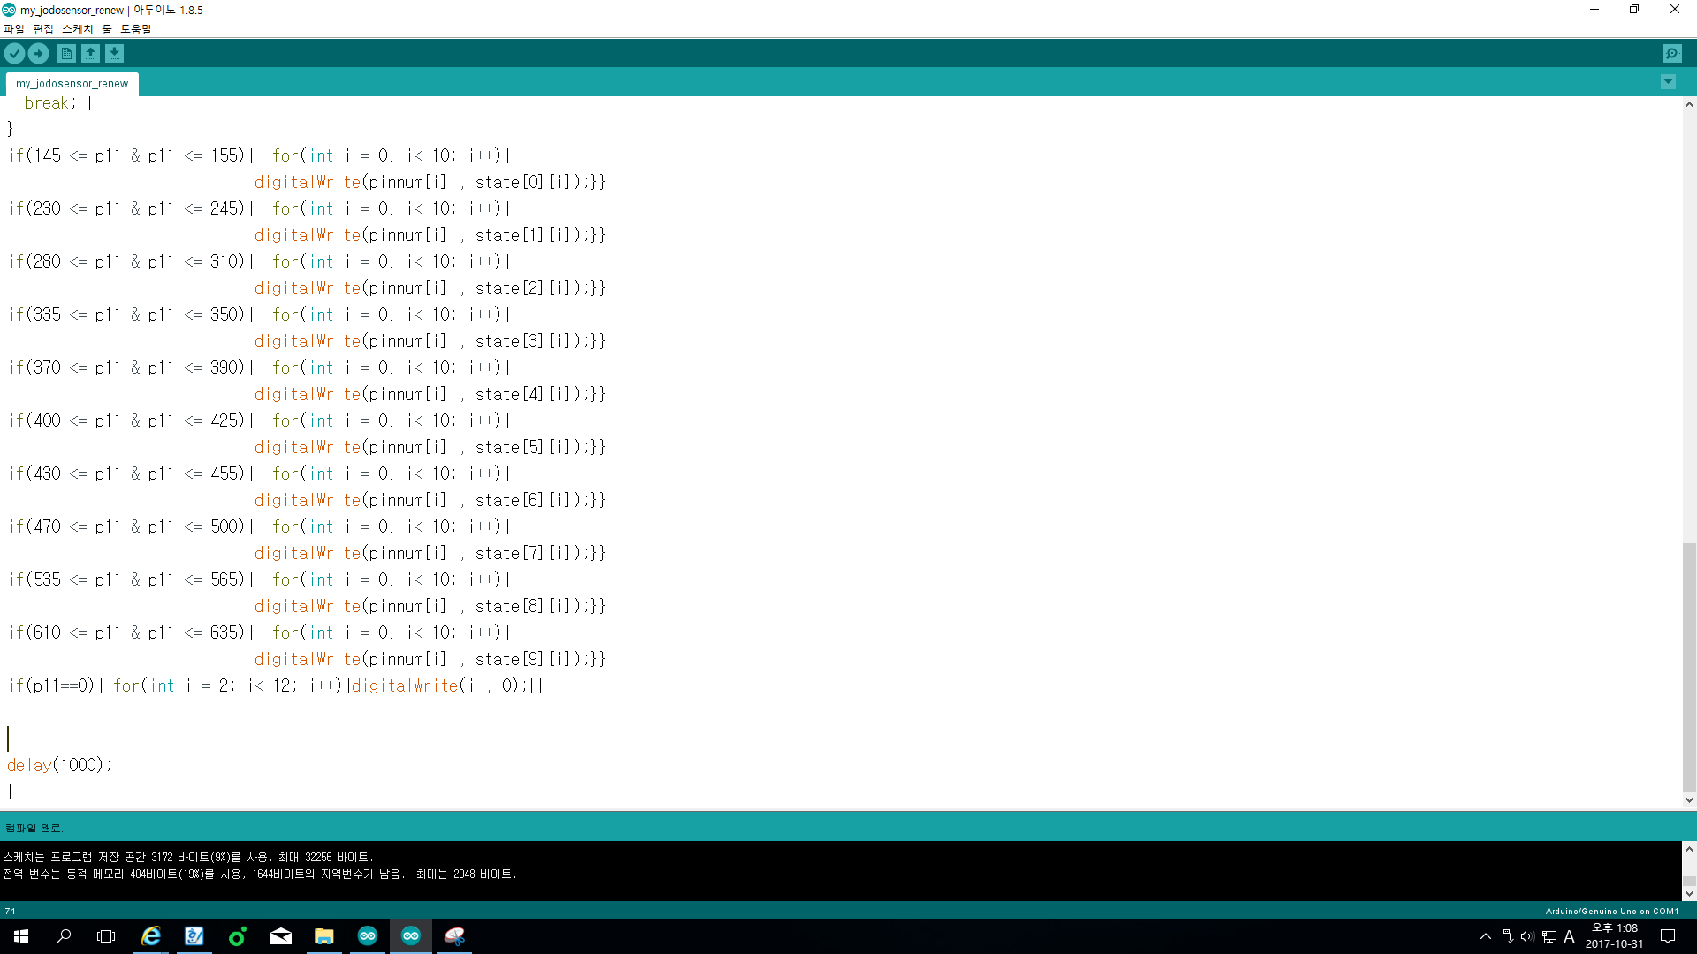
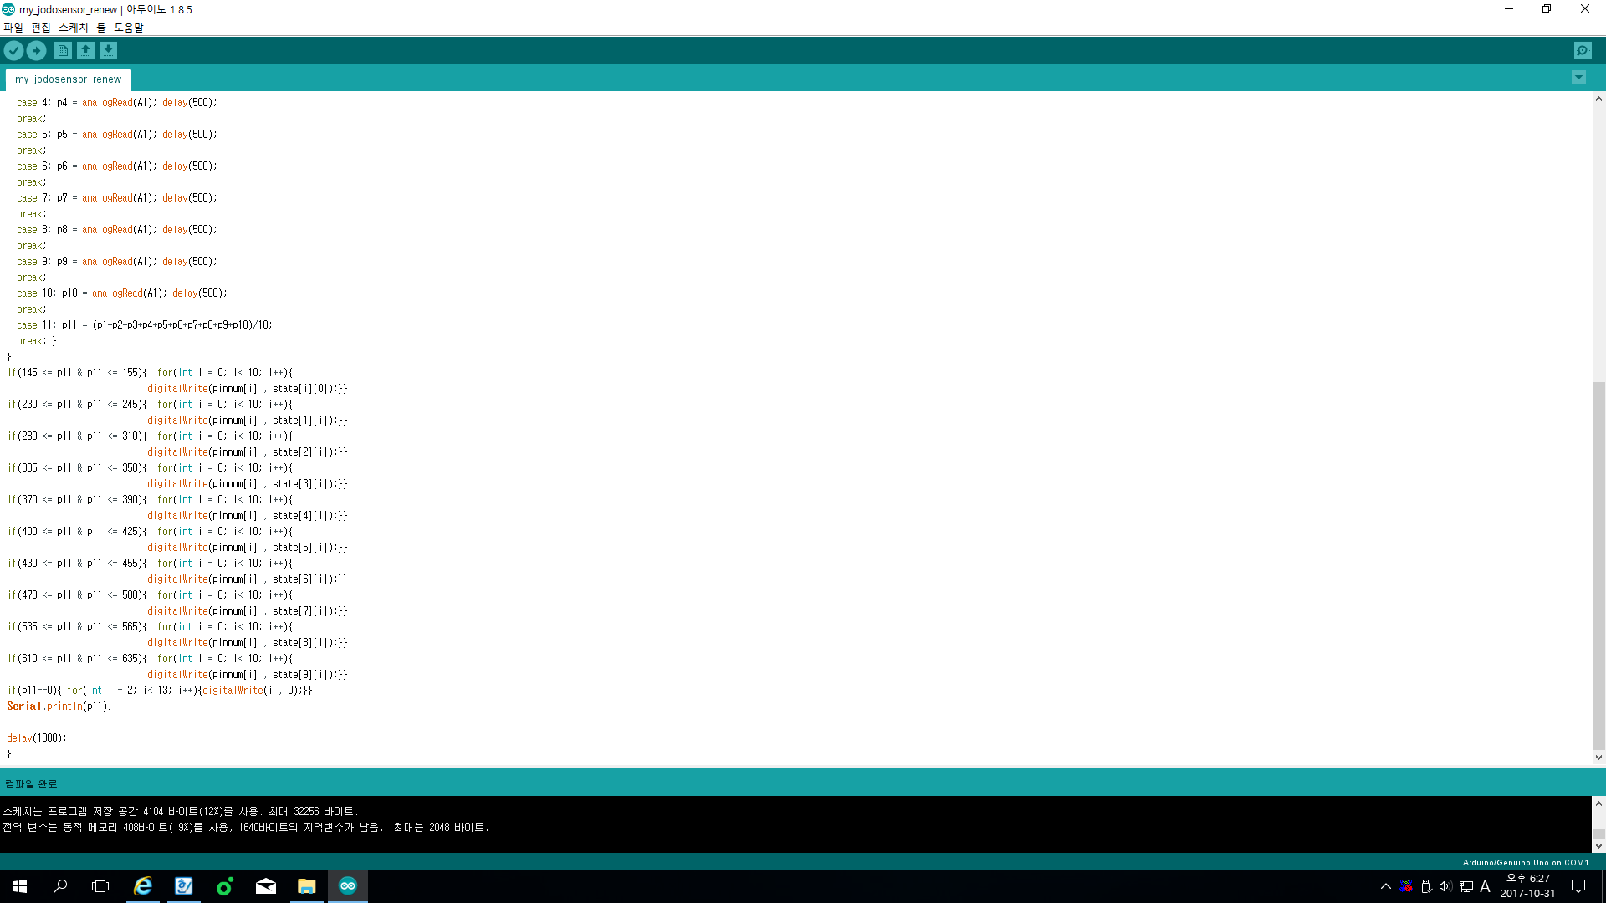
송신부에서 보낸 LED의 밝기를 감지해 그에 해당하는 ‘급식줄 알리미’의 LED를 켬.

Slide 38
아두이노와 PIR센서를 통해 교실 앞까지 줄의 길이에 대한 정보를 전달할 수 있었으므로 가설과 일치한다.

Slide 39
창의성 일반적으로 급식줄의 길이정보를 전달하고자 하면 cctv나 직접 줄을 보고 말해주는 것을 생각하지만 이 연구에서는 이러한 비경제적이고 우매한 방법을 선택하는 대신 훨씬 경제적이고 우리 학교 실정에 맞는 방법을 모색하던 중 PIR센서를 이용해 영상으로 정보를 전달하는 것이 아님에도 불구하고 0과 1만으로 줄이라는 연속적인 자료를 나타내었다는 점이 아무도 생각도 해보지 못한 발상이다.

Slide 40
전망 및 활용성 아직 본교에는 사물인터넷이 도입되지 않았다. 우리 연구는 본교 처음으로 사물인터넷을 통해 학생들에게 편의를 제공하였다. 하지만 이는 모든 정보망을 구축한 것이 아닌 급식줄이라는 일부의 정보만을 전달한 것이다. 이를 계기로 하여 학교의 다른 부분들도 사물인터넷으로 연결되어 더 정보 전달이 효율적이고 간편한 하나의 네트워크 구축이 실현될 것이다.

Slide 41
감사합니다.

